Slide 1

2015180045
게임공학과
한 화원

Slide 2
Index
게임 컨셉
게임 실행 흐름
개발 범위
개발 일정
자체 평가

Slide 3
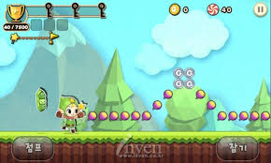
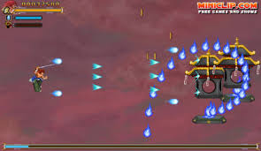

게임 컨셉
$$+$$
러닝
슈팅

Slide 4
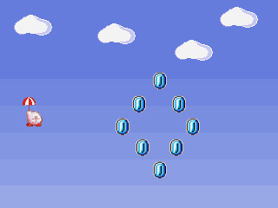
게임 실행 흐름
커비가 하늘을 날면서 코인을 먹습니다.

Slide 5
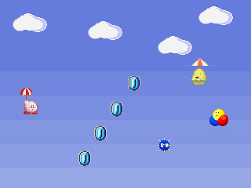
게임 실행 흐름
커비가 하늘을 날면서
코인을 먹는 중 몬스터들이 나타나고
몬스터를 공격해 죽입니다.

Slide 6
개발 범위
내용 | 범위
플레이 화면 | 횡 스크롤
캐릭터 이동 | ↑,↓ 키를 이용하여 위아래로 움직임
코인 | 코인의 위치를 난이도로 제작
캐릭터 공격 | Space 키를 이용하여 공격
Monster | 일정한 시간이 흐른 뒤 Monster가 나타남
Monster & Boss AI | Monster & Boss 자동으로 움직임 구현
Boss | 마지막에 도달하게 되면 Boss가 나타남
점수 | 코인을 획득한 점수와 Monster를 잡았을 경우 점수획득

Slide 7
개발 일정
주 | 내용
1주차 | 리소스수집, 사운드 수집, 화면 구상
2주차 | 캐릭터의 움직임 제작
3주차 | Map 장애물 제작
4주차 | 캐릭터의 움직임과 Map 장애물 충돌처리 및 발표 전 점검
5주차 | 프로젝트 2차 발표 제작
6주차 | 게임 진행 중간에 나오는 Monster 제작
7주차 | 캐릭터의 공격 제작 및 Monster와 캐릭터의 충돌처리
8주차 | Boss 제작 및 충돌처리
9주차 | 사운드, 시작 화면 제작
10주차 | 프로젝트 최종 발표 준비 및 최종 점검

Slide 8
자체 평가
평가 항목 | 평가
발표자료에 포함할 내용을 다 포함 했는가? | A
게임 컨셉이 잘 표현 되었는가? | A
게임 핵심 메카닉의 제시가 잘 되었는가? | B
게임 실행 흐름이 잘 표현 되었는가? | A
개발 범위가 구체적이며, 측정 가능한가? | C
개발 계획이 구체적 이며, 실행 가능한가? | B

Slide 9
감사 합니다.

